Slide 1



Clases de Música
Quinto Año Básico
Prof. Claudia Coñuecar

Slide 2

Los Instrumentos Musicales
Familias de Instrumentos:
Viento: Madera y Metal
Cuerda: Frotada, Pulsada y Percutida
Percusión: Madera, Metal y Membrana

Slide 3
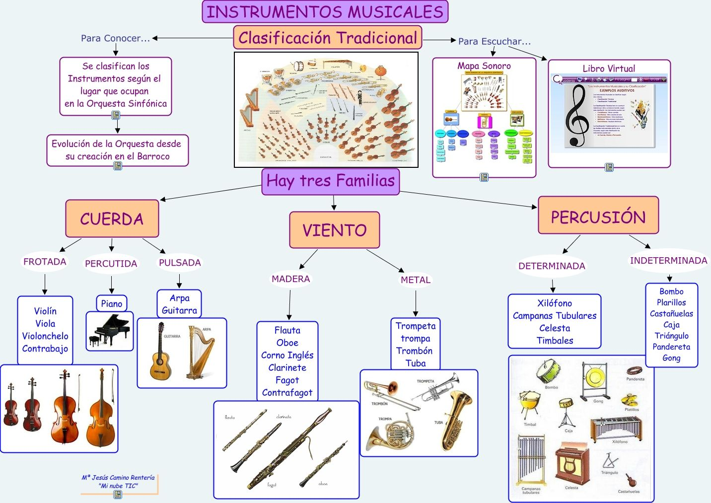
Instrumentos de la Orquesta

Slide 4
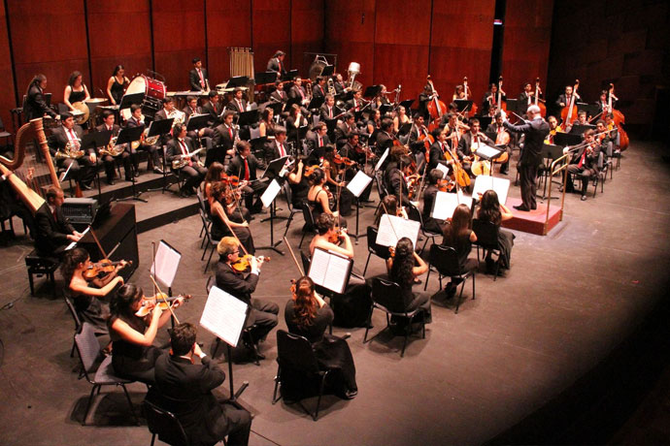

Slide 5
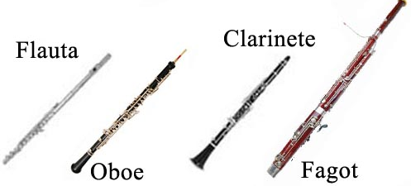
Instrumentos de Viento
MADERA

Slide 6
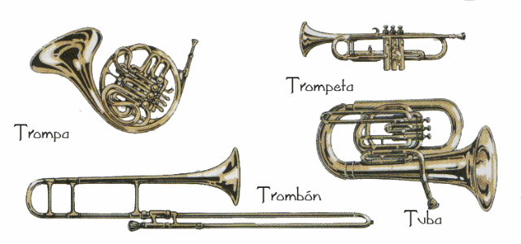
Instrumentos Viento
METAL

Slide 7
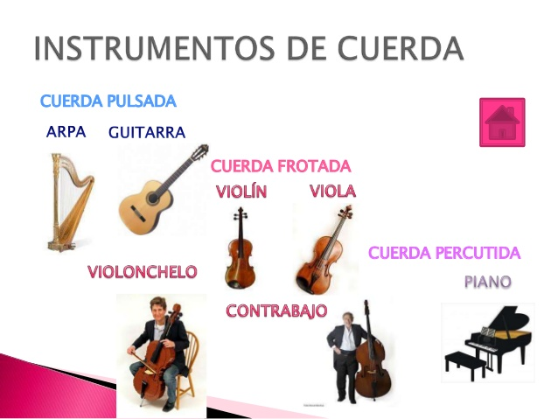
Cuerda Pulsada
Cuerda Frotada
Cuerda Percutida

Slide 8
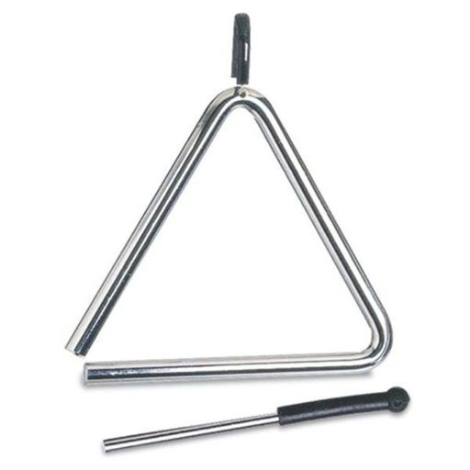
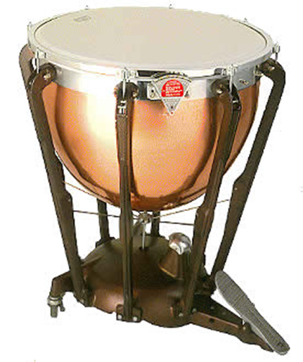
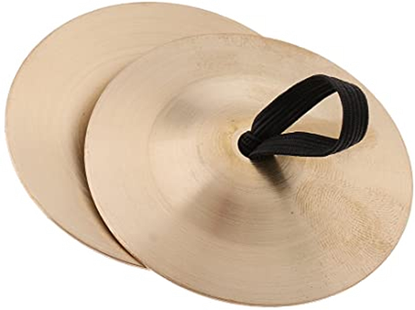
Instrumento Percusión Metal y Membrana
Sólo estos 3 instrumentos de percusión pertenecen a la Orquesta
Platillos
Triángulo
Timbal

Slide 9
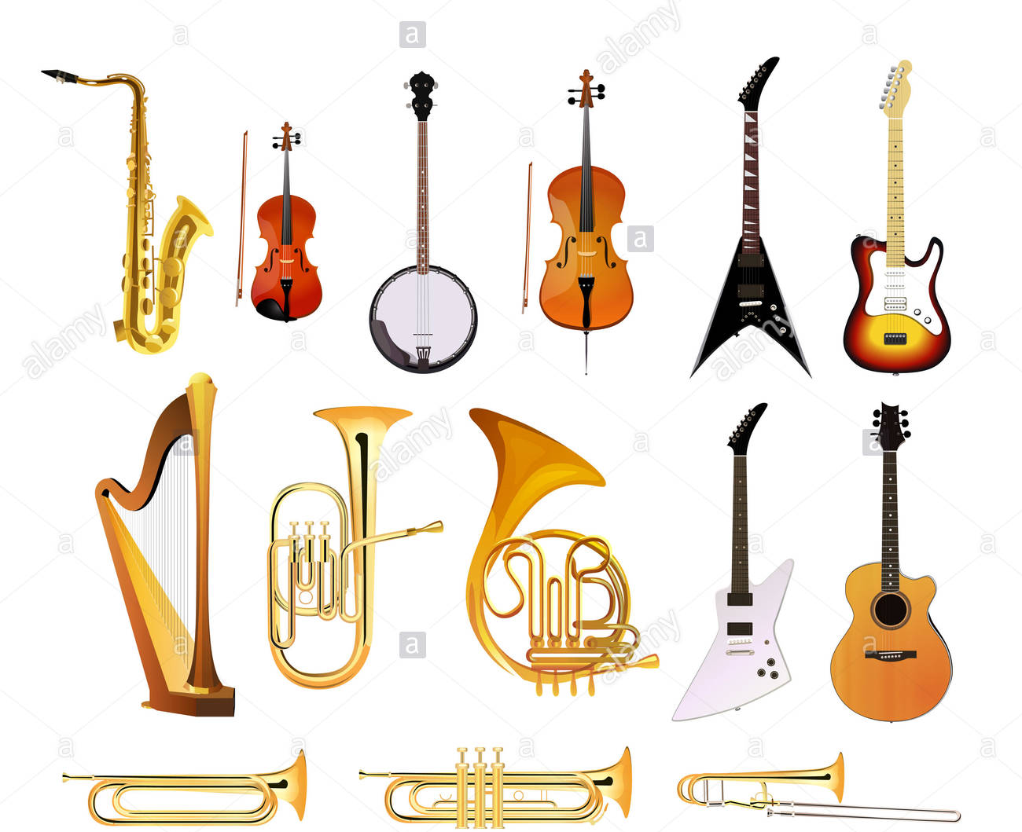
Actividad Musical: Encierra y coloca el nombre de los instrumentos que forman la Orquesta.

Slide 10
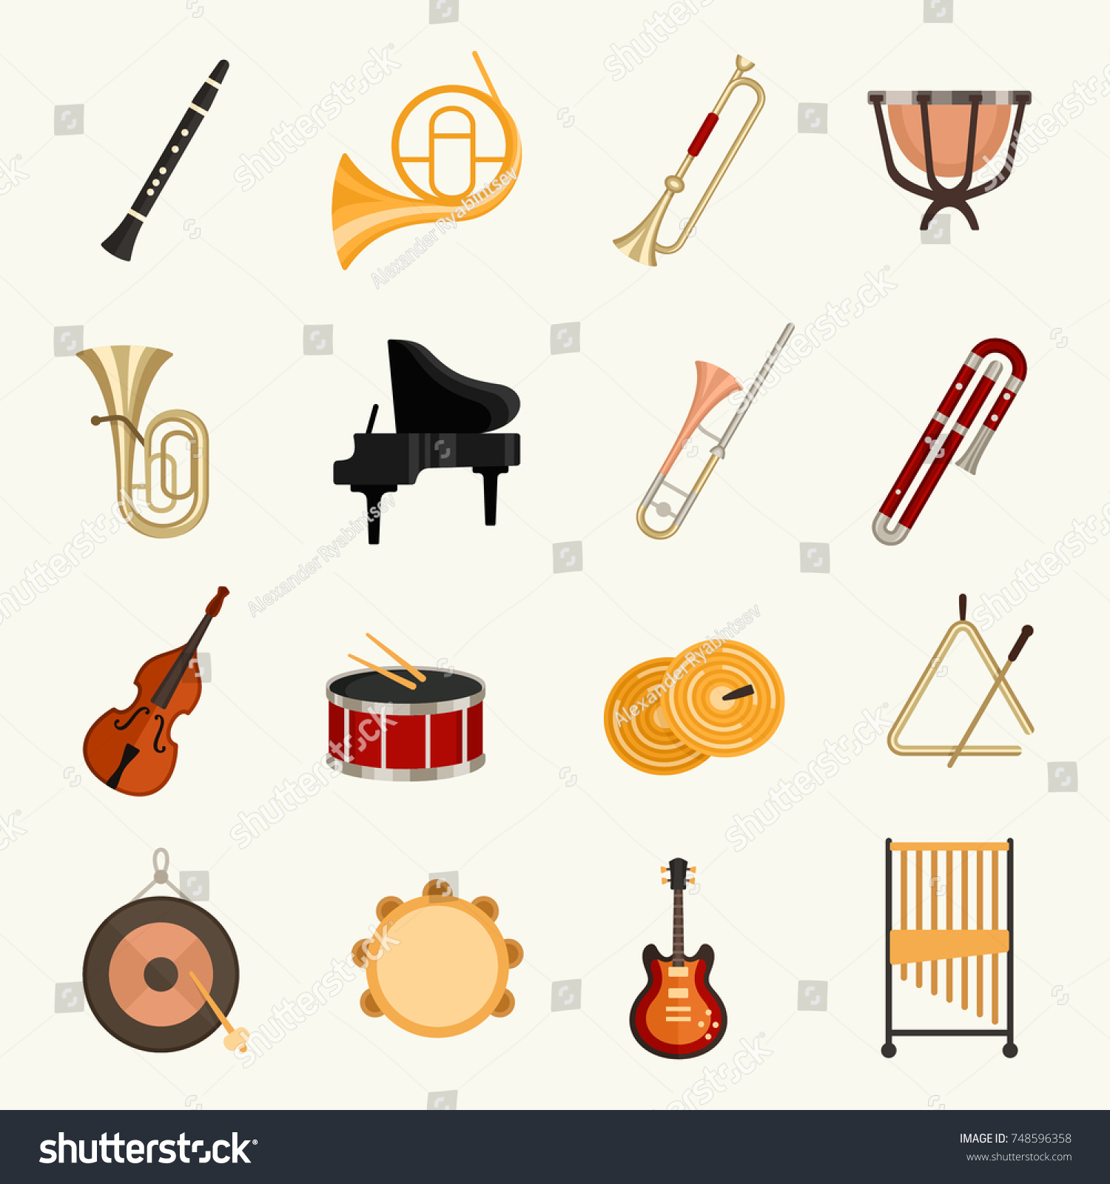
Encierra y coloca el nombre de los instrumentos que forman la Orquesta

Slide 11

Información
PLAZO DE ENTREGA:
Se verá en clases zoom
Indicar Nombre y curso
CORREO: cconuecar@emmanuel.cl
Whatsapp: +56978961502
Buzón Tareas página del colegio

